Slide 1
자료구조
2017110271 손주혜

Slide 2
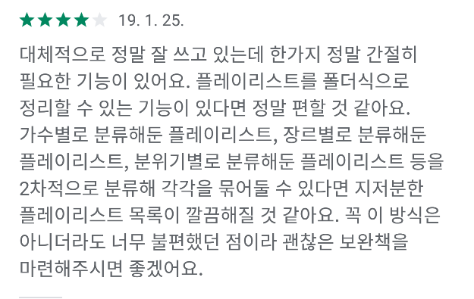
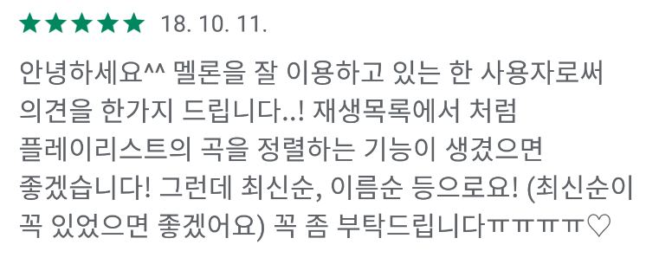
구현의 필요성

Slide 3
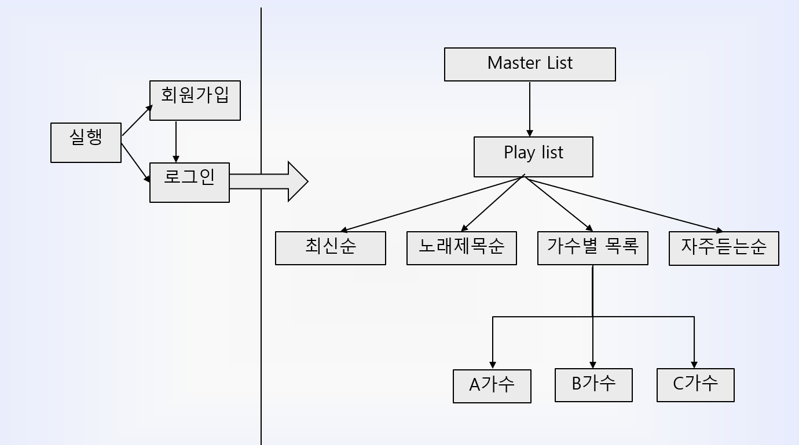
시스템 구조
manager
User

Slide 4
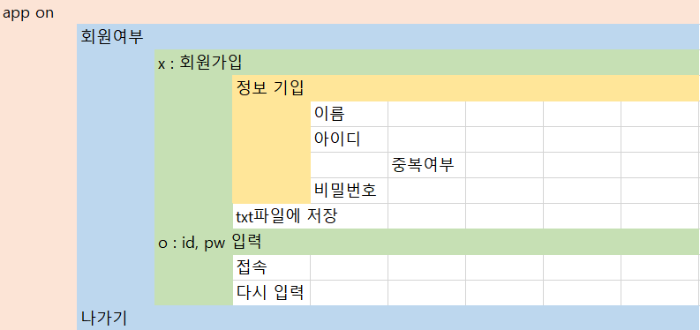
프로세스 및 ADT(1)

Slide 5
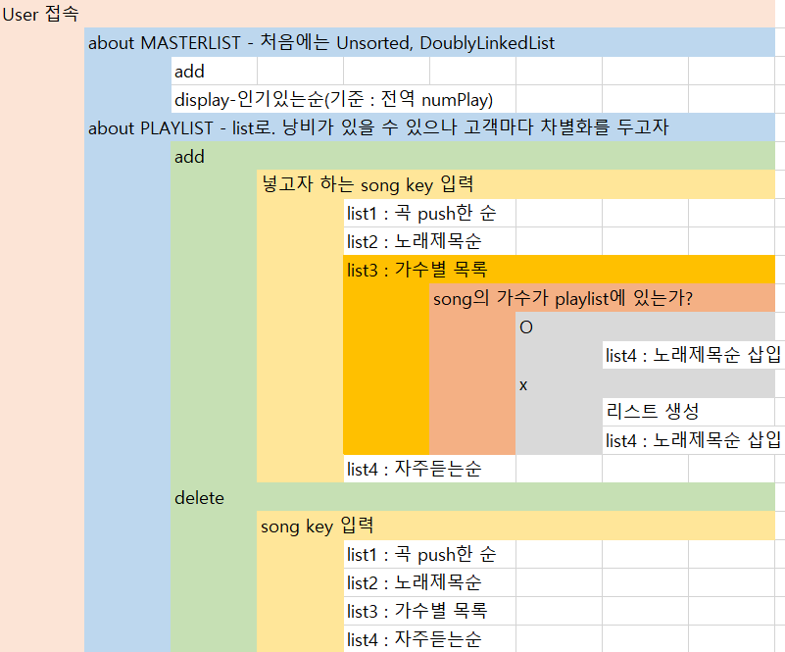
프로세스 및 ADT(2)

Slide 6
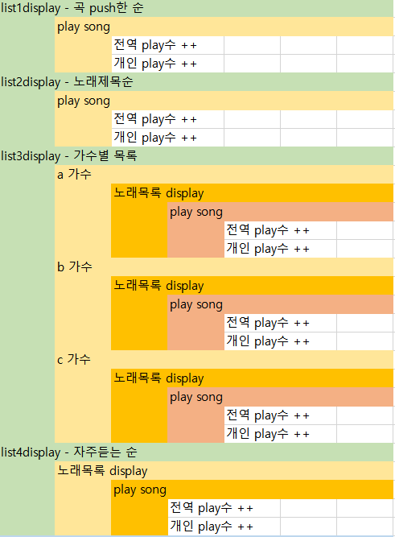
프로세스 및 ADT(3)

Slide 7
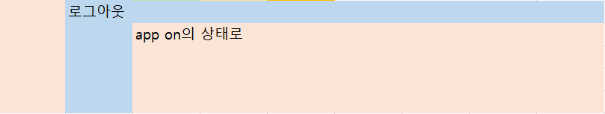
프로세스 및 ADT(4)

Slide 8
프로세스 및 ADT(4)

